Slide 1
高齢化と日本の財政
公共経済論II
No.11
麻生良文

Slide 2
内容
日本の財政
  人口高齢化
  財政収支の推移
  政府債務残高の推移
政府の予算制約
世代会計
シルバー・ポリティクス

Slide 3
人口高齢化
50年後，高齢者人口の比率は現在のおよそ1.6倍
生産年齢人口に対する高齢者人口の比率は2015年の0.44が2065年には0.8で，およそ1.8倍
財務省「日本の財政関係資料」平成27年3月

Slide 4
財務省「日本の財政関係資料」平成27年3月

Slide 5
財務省「日本の財政関係資料」平成27年3月

Slide 6
財務省「日本の財政関係資料」平成27年3月

Slide 7
財務省「日本の財政関係資料」平成27年3月

Slide 8
財政再建の見通し
2020年までにプライマリーバランスの黒字化が公約
内閣府「中長期の経済財政に関する試算」平成27年2月
  経済再生ケースでも黒字化は困難
    2020年でGDP比1.6%の赤字
  ベースラインケースでは2020年でGDP比3%の赤字
  金利と成長率の無理な想定で国債残高（対GDP比）を低く抑える
  高齢化が本格的に進行する2040年以降の財政の姿はみせない
実は，プライマリーバランスの黒字化だけでは財政再建は困難
  十分に大きなプライマリー黒字が必要

Slide 9
社会保障費の推移
財務省「日本の財政関係資料」平成27年3月

Slide 10
財務省「日本の財政関係資料」平成27年3月

Slide 11
世代会計
政府の予算制約
家計の行動
  ライフサイクル・モデル vs. 王朝モデル
世代会計
  考え方
  我が国における世代会計
  世代会計の国際比較

Slide 12
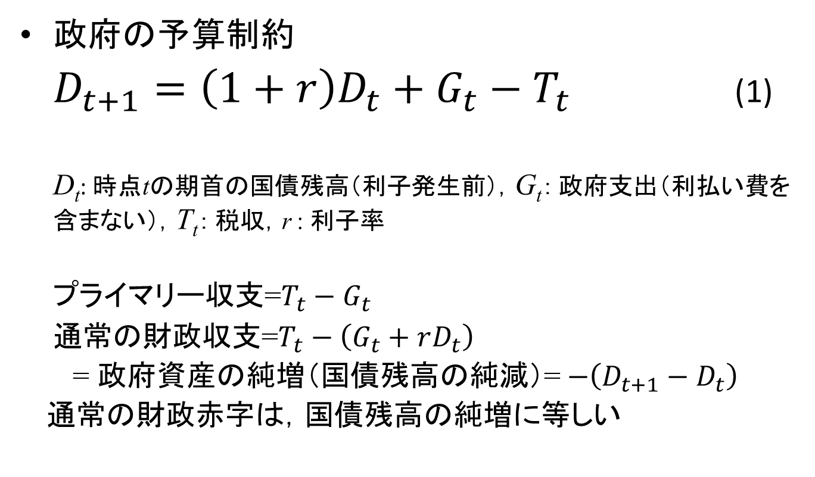
政府の予算制約
政府の予算制約
$D_{t+1}=\left(1+r\right)D_{t}+G_{t}−T_{t}$ (1)
D_{t}: 時点tの期首の国債残高（利子発生前），G_{t}： 政府支出（利払い費を含まない），T_{t}： 税収，r : 利子率
プライマリー収支=$T_{t}−G_{t}$
通常の財政収支=$T_{t}−\left(G_{t}+rD_{t}\right)$
= 政府資産の純増（国債残高の純減）= $−\left(D_{t+1}−D_{t}\right)$
通常の財政赤字は，国債残高の純増に等しい

Slide 13
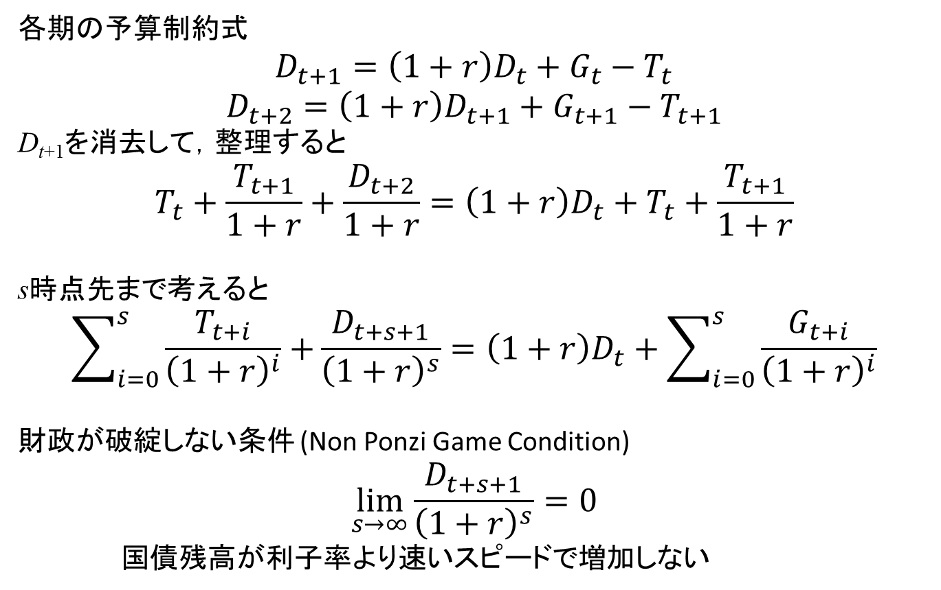
政府の予算制約(2)
各期の予算制約式
$$D_{t+1}=\left(1+r\right)D_{t}+G_{t}−T_{t}$$
$$D_{t+2}=\left(1+r\right)D_{t+1}+G_{t+1}−T_{t+1}$$
D_{t+1}を消去して，整理すると
$$T_{t}+\frac{T_{t+1}}{1+r}+\frac{D_{t+2}}{1+r}={\left(1+r\right)D_{t}+T}_{t}+\frac{T_{t+1}}{1+r}$$
s時点先まで考えると
$$\sum_{i=0}^{s}{\frac{T_{t+i}}{{\left(1+r\right)}^{i}}+}\frac{D_{t+s+1}}{{\left(1+r\right)}^{s}}=\left(1+r\right)D_{t}+\sum_{i=0}^{s}{\frac{G_{t+i}}{{\left(1+r\right)}^{i}}}$$
財政が破綻しない条件 (Non Ponzi Game Condition)
$$\lim_{s→∞}{\frac{D_{t+s+1}}{{\left(1+r\right)}^{s}}=0}$$
国債残高が利子率より速いスピードで増加しない

Slide 14
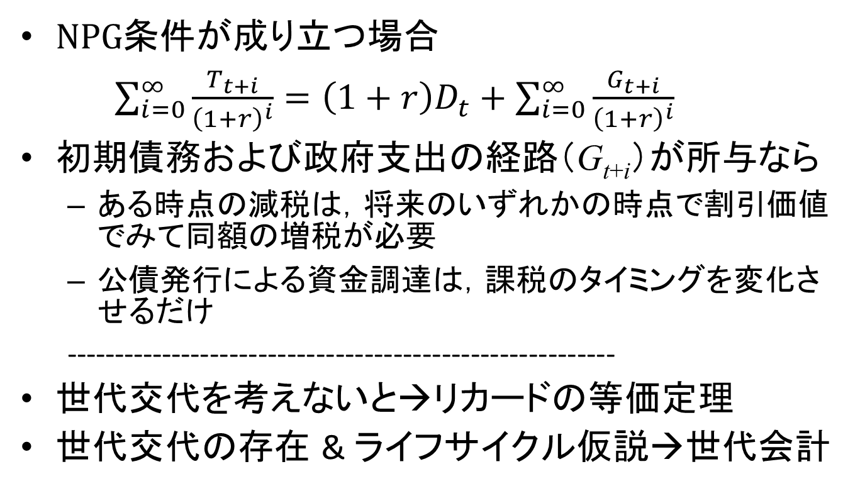
政府の予算制約式(3)
NPG条件が成り立つ場合
$\sum_{i=0}^{∞}{\frac{T_{t+i}}{{\left(1+r\right)}^{i}}}=\left(1+r\right)D_{t}+\sum_{i=0}^{∞}{\frac{G_{t+i}}{{\left(1+r\right)}^{i}}}$
初期債務および政府支出の経路（G_{t+i}）が所与なら
  ある時点の減税は，将来のいずれかの時点で割引価値でみて同額の増税が必要
  公債発行による資金調達は，課税のタイミングを変化させるだけ
  ---------------------------------------------------------
世代交代を考えないと→リカードの等価定理
世代交代の存在 & ライフサイクル仮説→世代会計

Slide 15
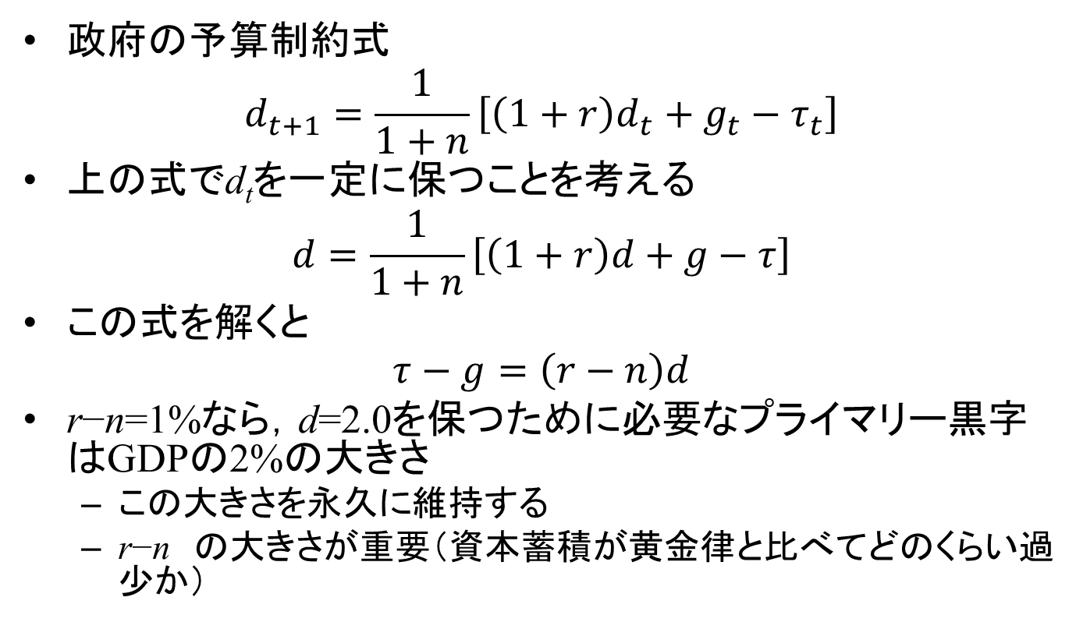
（参考）財政破綻を招かないために必要なプライマリー黒字
政府の予算制約式
$$d_{t+1}=\frac{1}{1+n}\left[\left(1+r\right)d_{t}+g_{t}−τ_{t}\right]$$
上の式でd_{t}を一定に保つことを考える
$$d=\frac{1}{1+n}\left[\left(1+r\right)d+g−τ\right]$$
この式を解くと
$$τ−g=\left(r−n\right)d$$
r−n=1%なら，d=2.0を保つために必要なプライマリー黒字はGDPの2%の大きさ
  この大きさを永久に維持する
  r−n の大きさが重要（資本蓄積が黄金律と比べてどのくらい過少か）

Slide 16
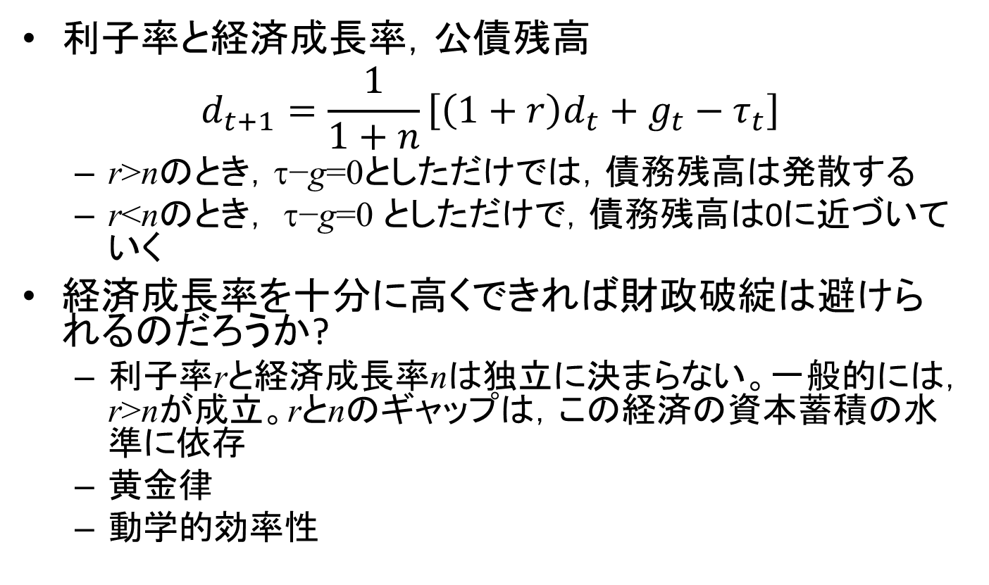
（参考）利子率と経済成長率
利子率と経済成長率，公債残高
$$d_{t+1}=\frac{1}{1+n}\left[\left(1+r\right)d_{t}+g_{t}−τ_{t}\right]$$
  r>nのとき，τ−g=0としただけでは，債務残高は発散する
  r<nのとき， τ−g=0 としただけで，債務残高は0に近づいていく
経済成長率を十分に高くできれば財政破綻は避けられるのだろうか?
  利子率rと経済成長率nは独立に決まらない。一般的には，r>nが成立。rとnのギャップは，この経済の資本蓄積の水準に依存
  黄金律
  動学的効率性

Slide 17
家計の行動
消費・貯蓄の選択
  ライフサイクル仮説
    個々人は，自分の生涯の予算制約を考慮して消費・貯蓄計画を立てる
    子供の効用は基本的に考慮しない
  王朝モデル（ Barroモデル; 利他主義的遺産動機モデル）
    自分のことだけでなく，子供の効用も考慮して消費・貯蓄計画を立てる
    あたかも無限に生存するかのように行動

Slide 18
家計の行動(2)
政府の通時的予算制約式
  ライフサイクルモデルが成立する場合，政府の通時的予算制約式だけでは不十分
    各世代の生涯の税負担がどう変化するかの情報が必要
  王朝モデルが成り立てば政府の通時的予算制約式1本だけで十分
ライフサイクルモデルか王朝モデルか
  遺産の存在
  遺産がどのような動機で残されているかが重要
    使い残し （ライフサイクル仮説）
    子供からのケアを引き出すため （ライフサイクル仮説）
    利他的愛情 （王朝モデル）

Slide 19
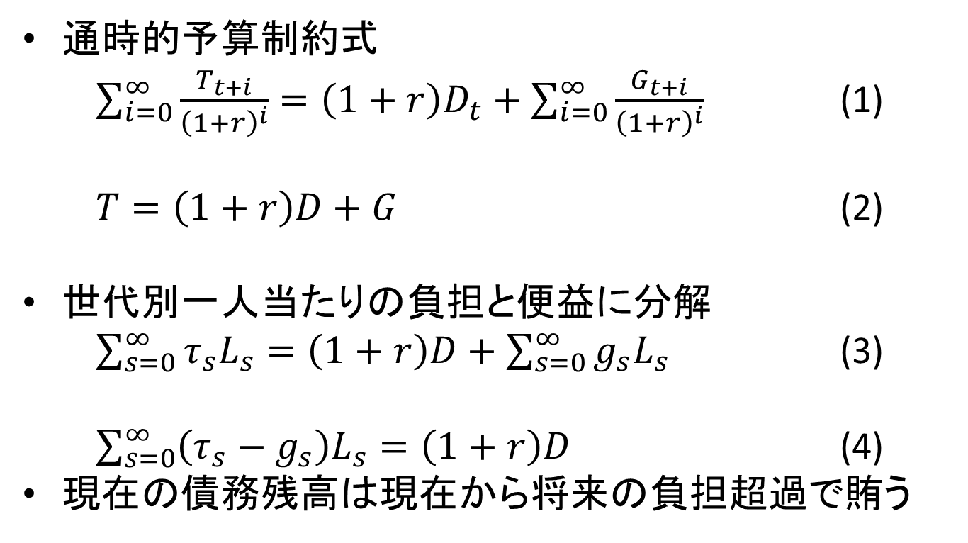
世代会計
通時的予算制約式
$\sum_{i=0}^{∞}{\frac{T_{t+i}}{{\left(1+r\right)}^{i}}}=\left(1+r\right)D_{t}+\sum_{i=0}^{∞}{\frac{G_{t+i}}{{\left(1+r\right)}^{i}}}$ (1)
$T=\left(1+r\right)D+G$ (2)
世代別一人当たりの負担と便益に分解
$\sum_{s=0}^{∞}{τ_{s}L_{s}}=\left(1+r\right)D+\sum_{s=0}^{∞}{g_{s}L_{s}}$ (3)
$\sum_{s=0}^{∞}{\left(τ_{s}−g_{s}\right)L_{s}}=\left(1+r\right)D$ (4)
現在の債務残高は現在から将来の負担超過で賄う

Slide 20
世代会計の推計
現時点の政府支出や税収を年齢別一人当たりに分解
  分解できる政府支出（私的財）
  分解できない政府支出（公共財）
将来の年齢別一人当たり受益や負担は一定の成長率を仮定
将来推計人口から将来の各時点の年齢別人口を求める
将来の各時点における政府支出・税負担を推計
政府の通時的予算制約式(2)で，(1+r)D+GとTが一致するように将来世代に一定の負担増（負担減の場合もありうる）を求め，将来世代の一人当たり負担を求める
    τ_{t}, g_{t}の世代別の比較を行う
年金・医療・介護などの社会保障費 → 人口高齢化により支出増加

Slide 21
我が国の世代会計 島澤諭の推計
将来世代は現在の0歳世代より生涯の純負担が180%多い
2010年時点での推計
資料：島澤諭「世代会計入門」 日本評論社，2013年

Slide 22
世代会計の国際比較
我が国の将来世代の純負担が国際的にも飛びぬけて高い（2010年時点で世代間不均衡180%）
資料：島澤諭「世代会計入門」 日本評論社，2013年

Slide 23
世代会計で何がわかるか
世代間の公平性
財政政策（支出，税制）のマクロ的効果
  各世代の消費・貯蓄に与える影響
社会保障政策の変更
  給付削減か負担増か
増税策の比較
  消費税か所得税か
問題点
  成長率，割引率の想定

Slide 24
シルバー・ポリティックス
中位投票者定理
  政策の対立軸が1次元で表現でき，小選挙区制度で投票が行われる場合，政策軸で中位の有権者のイデオロギーに政策が収斂していく
    政治家の行動 → 当選が目的
人口高齢化 → 有権者の中位年齢が高齢に
年金，医療などの社会保障政策
  年齢で利害が対立
  人口高齢化が進むほど，高齢者の利益が重視されるような政策が採択されやすい（若者や将来世代の利益を犠牲にして）
  有権者が利己的なら（あるいは近視眼的なら）将来世代の利益は政策に反映されなくなる

